Slide 1
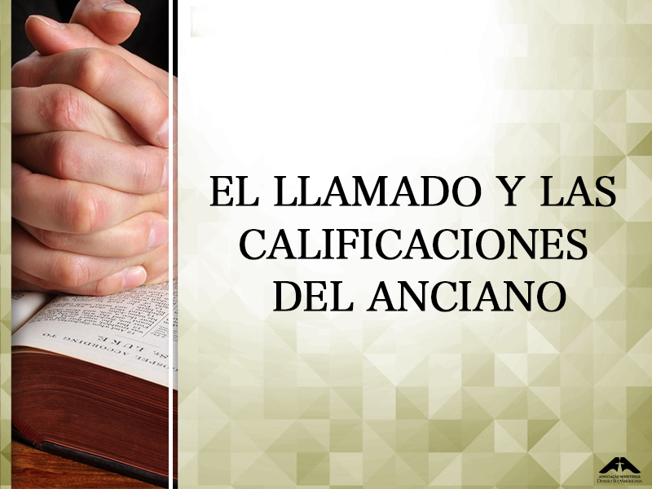

Slide 2

LLAMADO, ELECCIÓN Y ORDENACIÓN
Llamado por Dios.
El llamado para ser anciano es primero, y antes que todo, un llamado de Dios.
Elección y ordenación.
Aquellos que fueron ordenados como ancianos no ocupan una posición oficial o de autoridad, salvo si fueron también elegidos por la congregación.

Slide 3

Descripción del trabajo
La descripción del trabajo del anciano es determinada, en gran medida, por cinco factores:
• El tamaño de la congregación.
• La disponibilidad del pastor.
• El plan del pastor para involucrar a los ancianos.
• Los dones espirituales del anciano.
• La disposición del anciano para servir.

Slide 4
Comprensión general del trabajo de los ancianos locales:
Los ancianos fueron nombrados en cada congregación.
Eran altamente respetados.
Desempeñaban un liderazgo significativo y responsabilidades administrativas.
Proveían un liderazgo en el ministerio de la oración y en la unción de los enfermos.
Servían como pastores, superintendentes y ejemplos para la iglesia.

Slide 5
La descripción del trabajo del anciano debe incluir lo siguiente:
Liderazgo espiritual.
Los ancianos deben ser respetados por sus
Congregaciones.
Ser capaces de hablar bien.
La vida consagrada.
El don de liderazgo espiritual.

Slide 6
Supervisión general.
Los ancianos involucran a las comisiones de iglesia y a los miembros de la iglesia en la planificación, en la determinación del staff y en la conducción total del programa de la iglesia.
Los ancianos están comprometidos con la predicación del evangelio, con lanzar ante la iglesia una visión desafiante y con la implantación de iniciativas misioneras en su comunidad inmediata y en la iglesia mundial.
Ellos comparten las responsabilidades de liderazgo en el culto y, mediante la solicitud del pastor y en su ausencia, actúan como presidente de la comisión de la iglesia y de las reuniones administrativas de la iglesia.

Slide 7
Fortalecimiento.
Aconsejan, animan, oran por los enfermos, por los desalentados y por aquellos que presentan problemas diferentes.

Slide 8
Descripción del trabajo de los ancianos de las
iglesias menores.
Son responsables por casi toda la administración de la iglesia, con algunas pocas orientaciones generales del pastor.
Ellos predican regularmente o, en consulta con el pastor, buscan predicadores invitados.
Planifican y lideran los cultos, incluyendo la Santa Cena.
Sus deberes pueden incluir convocar y presidir la comisión de la iglesia o las reuniones administrativas, en la ausencia y con el consentimiento del pastor.

Slide 9
Organizan y participan en la visitación de los miembros, especialmente de aquellos que no están frecuentando regularmente la iglesia.
Ayudan a entrenar a la congregación en la mayordomía cristiana y realizan la supervisión general de las finanzas de la iglesia local.
Asumen la responsabilidad por las funciones
de todos los departamentos de la iglesia.

Slide 10
Descripción del trabajo de los ancianos de las iglesias mayores.
El equipo de ancianos.
Consejo de ancianos.
El primer anciano.

Slide 11

Calificaciones
Comprometido con Cristo.
Antes de poder ejercer influencia pública, el anciano necesita consagración.
Compromiso diario.
Compromiso, profunda espiritualidad y fuerte carácter moral son atributos necesarios de los líderes cristianos.
Compromiso del tiempo.
Los ancianos necesitan estar disponibles.
Ejemplo para los miembros.
La vida de Jesús reflejaba lo que él enseñaba y fue eso lo que hizo que su enseñanza fuese tan eficaz.
Apoyar la doctrina de la iglesia.
“Tú, en cambio, predica lo que va de acuerdo con la sana doctrina” (Tito 2:1).

Slide 12
Mantener fuertes las relaciones familiares.
El anciano es aquel que gobierna “bien su casa y hace que sus hijos le obedezcan con el debido respeto” (1 Tim. 3:4).
Ser moralmente puro.
“[...] que vean en ti un ejemplo a seguir en [...] pureza” (1 Tim. 4:12).
Vencer el preconcepto racial.
El amor cristiano elimina barreras como el racismo y el preconcepto que separan a las personas.
Ser un donante ejemplar.
La fidelidad en la devolución de los diezmos y en la entrega de ofertas incentivan a los miembros de la iglesia a ser buenos mayordomos.
Admitir sus errores.
Las congregaciones son más inclinadas a ser generosas con los líderes y a perdonarlos cuando abierta y honestamente
admiten sus equivocaciones.

Slide 13
Líder de los miembros.
Amar a los miembros.
La importancia de amar a todas las personas es un concepto simple para ser entendido. Sin embargo, ciertas personas simplemente no son fáciles de amar. Aunque los ancianos deban ser capaces de ver a las personas como ellas son, no deben perder de vista en lo que ellas se pueden transformar por la gracia de Dios.
Trabajar en unidad.
Ayudar a los miembros para que trabajen juntos, unidos, es una de las cualidades más importantes del liderazgo de un anciano.

Slide 14
Consulta a los miembros.
Un estilo dominador de liderazgo, muchas veces, encuentra resistencia en vez de cooperación.
Siga a su líder.
Los ancianos que no están dispuestos a seguir a su líder no tendrán éxito en liderar a sus seguidores.
Capacitar a los miembros.
Los ancianos deben ser los coordinadores y los que faciliten, ayudando a los miembros de la
iglesia a desarrollar plenamente sus dones espirituales.

Slide 15

Ordenación
Propósito de la ordenación.
La práctica bíblica de la ordenación indica que ella “era una forma reconocida de designación para un cargo señalado, y un reconocimiento de la autoridad de uno para ese cargo” (Elena de White, Los hechos de los apóstoles, p. 80).

Slide 16
Tres categorías de cargos ordenados:
Ministros que fueron llamados para predicar, enseñar, entrenar, equipar, ministrar las ordenanzas y proveer cuidado pastoral a los miembros de la iglesia (2 Tim. 4:1-5).
2. Ancianos que fueron llamados a liderar y a ministrar las congregaciones locales como presbíteros de todos los asuntos de su iglesia (Hech. 20:17, 28).
3. Diáconos y diaconisas que fueron llamados a cuidar de las necesidades físicas de la iglesia y de sus miembros, dando un énfasis especial a la obra de beneficencia de la congregación (Hech. 6:1‑6).

Slide 17
La ordenación del anciano es un reconocimiento público:
Del llamado de Dios al individuo para un ministerio específico;
2. De la capacitación dada por Dios para que la persona se desempeñe en ese ministerio, al proveerle los dones espirituales necesarios;
De la congregación que reconoce el llamado de Dios a ese individuo y su manifestación de estar dispuesta a seguir el liderazgo de ese individuo.
Aceptar la ordenación significa que, en un sentido muy especial, los que fueron ordenados son agentes de Dios por medio de quien él busca liderar a su pueblo.

Slide 18
Requisitos previos para la ordenación.
llamado de Dios
Elección por la iglesia local.
Examinar con cuidado y en oración su vida y relaciones con los otros y con el Señor.
La ordenación les da a los nuevos ancianos pleno apoyo de la iglesia y busca, públicamente, la bendición del Espíritu Santo sobre su liderazgo.

Slide 19
La ceremonia de ordenación.
Ella solamente puede ser realizada por un pastor ordenado y, de preferencia, por el pastor de la congregación local.
Los pastores y ancianos ordenados en la congregación pueden ser invitados para asistir y formar parte de la ceremonia.
La ordenación debe ser realizada en la presencia de la congregación a la que el anciano servirá.

Slide 20
Autoridad concedida.
Su ordenación es un reconocimiento público del nombramiento divino para diseminar las buenas nuevas del evangelio.
Los ancianos están autorizados a oficiar en todos los cultos de la iglesia, en la Santa Cena, en la dedicación de niños y /o ceremonias fúnebres.
Los ancianos no pueden realizar ceremonias que requieren la ordenación pastoral, como la celebración de ceremonias nupciales y bautismos.
La ordenación se destina a ser permanente. Ella es reconocida por el resto de la vida, salvo que la persona se descalifique debido a la apostasía o a un comportamiento inapropiado.

Slide 21
Autoridad limitada.
Ellos actúan como ancianos solamente mientras la iglesia los elige para esa función.
• Solamente la iglesia local puede elegir ancianos.
• Normalmente, el pastor de la iglesia local los ordena.
• Ellos deben ser ordenados en la presencia de la congregación a la que sirven.
• Su ordenación los autoriza a servir solo en la iglesia que los eligió.
En algunas circunstancias ellos puedan servir en más
de una iglesia si otras congregaciones los eligen como ancianos.

